Slide 1





Исследовательский хакатон Яндекс Практикума
Кристина Волошина – менеджер проекта
Элина Иванова – IT рекрутер
Александр Юмрин – DS
Станислав Сигарёв – DS
Александр Иванов - DS

Slide 2
Топ 10-тем в направлении наставничества
Карьерный коучинг
Саморазвитие
Предложение работы, участие в проектах и стажировках
Поиск работы
Отзывы и благодарности менторам/наставникам
Статьи по менторству/наставничеству
Программы коучинга для тимлидов
Поиск тимлидов с опытом менторства для работы в проектах и компаниях
Обучение и опыт
Марафоны с наставниками/менторами
1

Slide 3
2
Топ 10-тем по охватам
Вакансии и резюме
Машинное обучение (нейросети)
Статьи
Работа и проекты
Стажировка
Собеседование и сообщество
Тестирование и навыки
Обучение и опыт
Жизнь и цели
Психология и рекомендации

Slide 4
3
Дополнительные параметры к портрету ЦА
Активно расширяет геолокацию
Интересуется условиями для жизни и работы в других странах
Участвует в IT комьюнити, форумах и профессиональных конференциях
Открыта к социальному взаимодействию
Понимает важность развития soft skills
Активно занимается саморазвитием, готова делиться опытом и знаниями
https://docs.google.com/document/d/1od1wErgg-u_VdDuznolhhcV4mEiX0Oge6-WO7Rl_LOI/edit

Slide 5
4
О результатах
При определении ЦА стоит ориентироваться на людей, который проживают не только в России
В приоритете у ЦА - поиск работы, карьерных возможностей, вопрос релокации
Наша ЦА - активные участники IT-сообществ, конференций и форумов
Активно свой профиль ведут немногие из ЦА
Тема наставничества на LinkedIn раскрывается чаще всего в контексте карьерных консультаций и личного коучинга
О желании быть наставником пишут редко
В первую очередь наша ЦА - это те, кто социально активен в социальных сетях в части рекомендаций по саморазвитию
Есть посты с рассказом о собственном опыте в IT, сложностях на этом пути и готовности помогать в освоении профессии начинающим
Предположительно существует проблема в недостаточном развитии понятия менторства и наставничества среди российского IT-сообщества

Slide 6
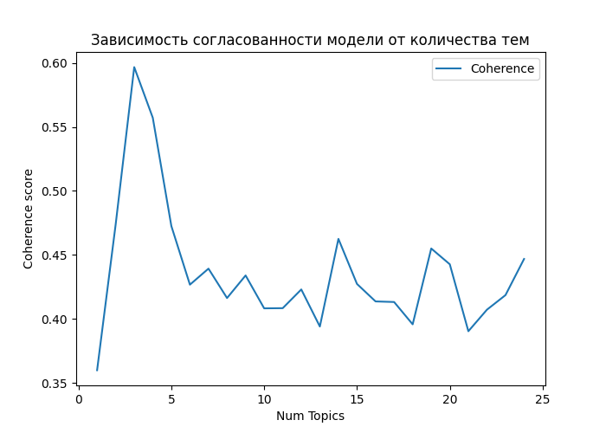
Тематическое моделирование
Оптимальное количество тем для моделирования определялось путем оценки согласованности моделей с разным количеством тем.
Наибольшую согласованность показала модель с 3 темами.
Notes:
Шаблон, который можно использовать при необходимости

Slide 7
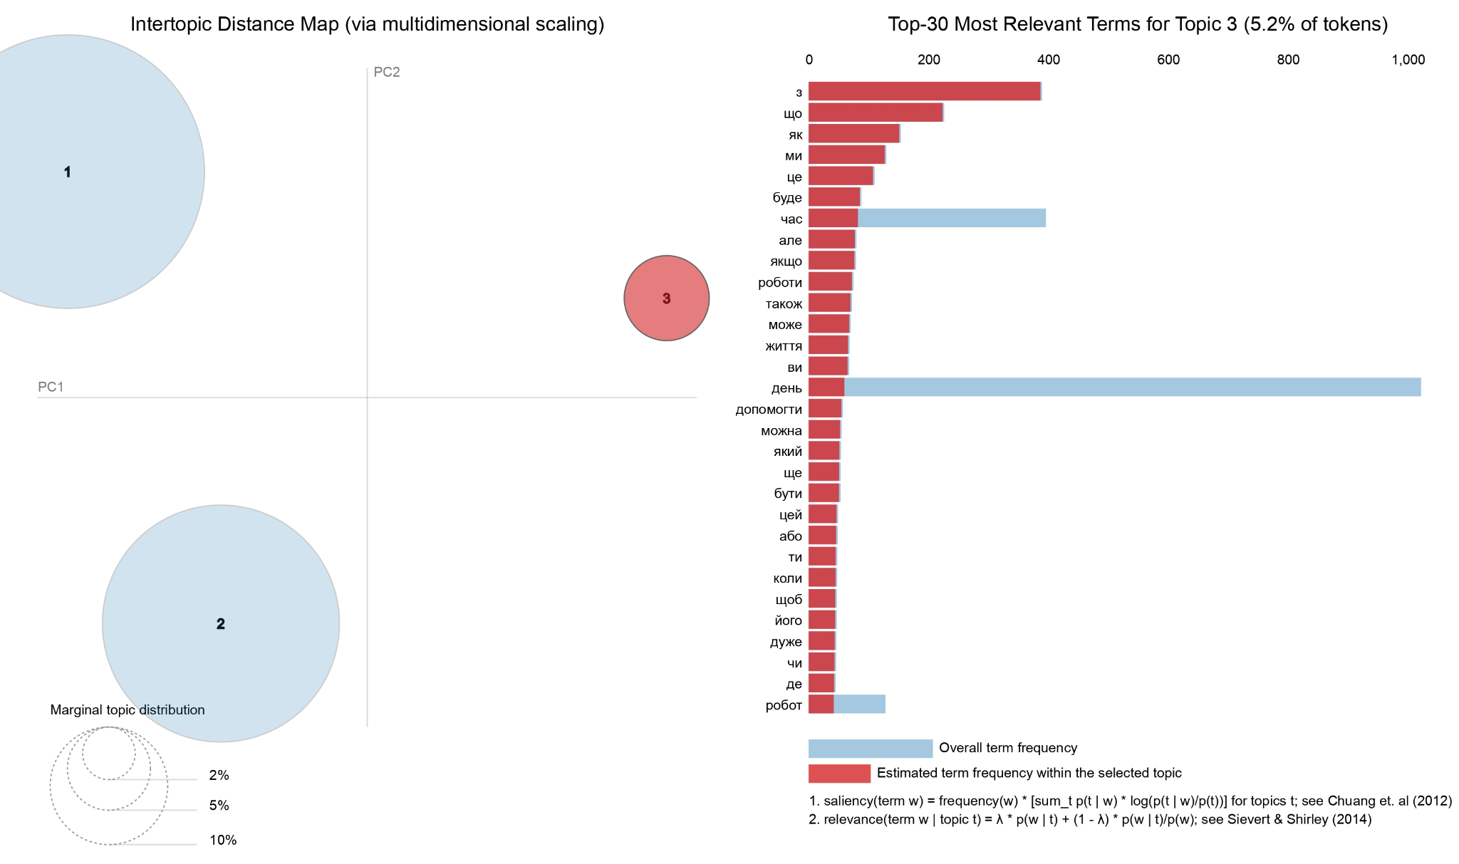
Анализ модели
В качестве отдельной темы модель выделила тексты на украинском языке.
Наличие большого количества одинаковых слов в двух языках может оказать негативное влияние при выделении тем.
От текстов на украинском языке было решено отказаться.
Notes:
Шаблон, который можно использовать при необходимости

Slide 8
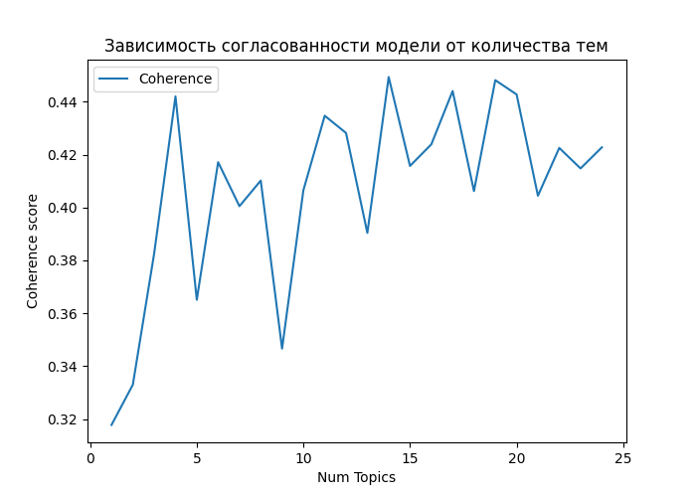
Моделирование текстов на русском языке
Наилучшую согласованность показала модель с 14 темами.
Notes:
Шаблон, который можно использовать при необходимости

Slide 9
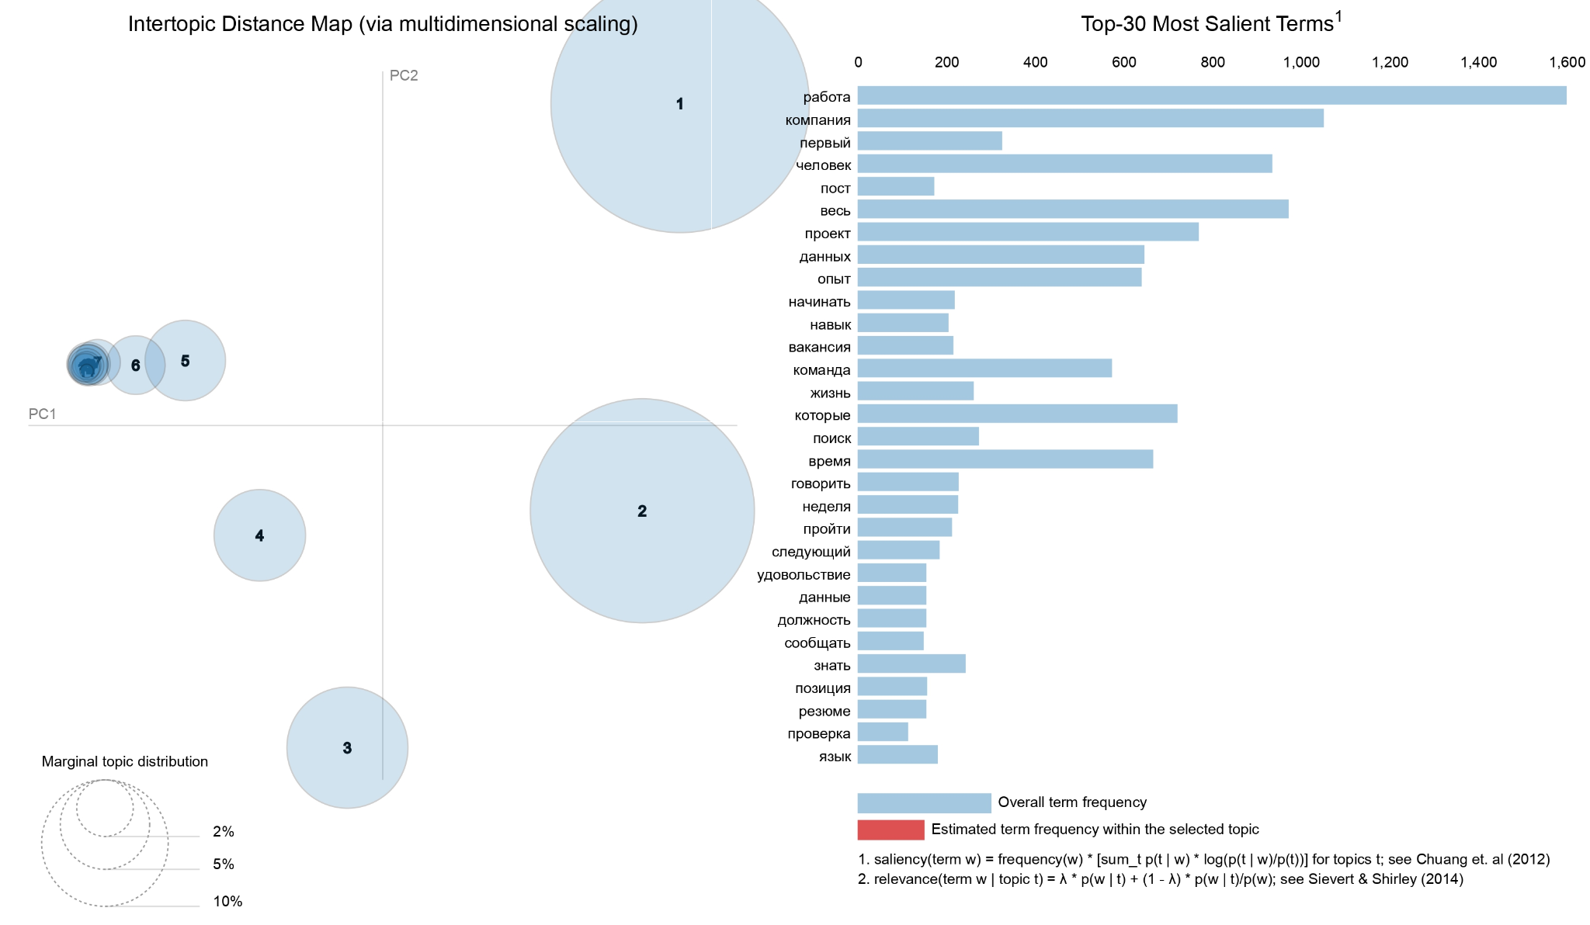
Анализ модели для текстов на русском языке
Некоторые темы имеют пересечения. Каждому посту с разной вероятностью соответствует несколько тем.
Для присвоения названий темам был использован “ChatGPT”.
Notes:
Шаблон, который можно использовать при необходимости

Slide 10
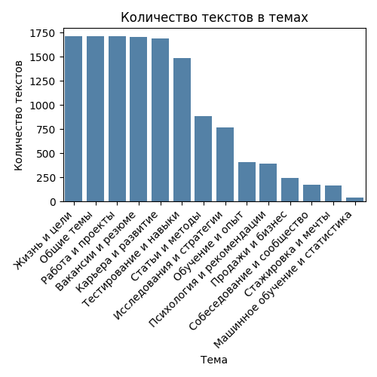
Анализ тем по количеству постов
Название темы | Количество постов
Жизнь и цели | 1710
Общие темы | 1710
Работа и проекты | 1710
Вакансии и резюме | 1707
Карьера и развитие | 1687
Тестирование и навыки | 1489
Статьи и методы | 889
Исследования и стратегии | 765
Обучение и опыт | 411
Психология и рекомендации | 391
Продажи и бизнес | 242
Собеседование и сообщество | 177
Стажировка и мечты | 170
Машинное обучение и статистика | 42
Подсчитали количество постов принадлежащих каждой из тем.
Во всех постах присутствуют темы “жизнь и цели”, “общие темы”, “Работа и проекты”. Практически во всех постах присутствуют темы “вакансии и резюме”, “карьера и развитие”, “тестирование и навыки”.
Notes:
Шаблон, который можно использовать при необходимости

Slide 11
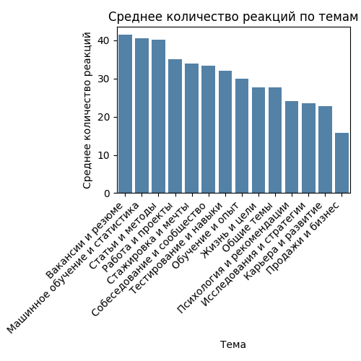
Анализ тем по охвату
Название темы | Среднее количество реакций
Вакансии и резюме | 41
Машинное обучение и статистика | 41
Статьи и методы | 40
Работа и проекты | 35
Стажировка и мечты | 34
Собеседование и сообщество | 33
Тестирование и навыки | 32
Обучение и опыт | 30
Жизнь и цели | 28
Общие темы | 28
Психология и рекомендации | 24
Исследования и стратегии | 24
Карьера и развитие | 23
Продажи и бизнес | 16
Для анализа тем по охвату оценили среднее количество реакций для каждой темы.
За количество реакций было принято суммарное количество лайков, комментариев и репостов.
Notes:
Шаблон, который можно использовать при необходимости

Slide 12
Спасибо
за внимание!
Кристина Волошина – менеджер проекта
Элина Иванова – IT рекрутер
Александр Юмрин – DS
Станислав Сигарёв – DS
Александр Иванов - DS

